Slide 1
Bài 10:
PHÉP CỘNG TRONG PHẠM VI 10

Slide 2
Tiết 6

Slide 3
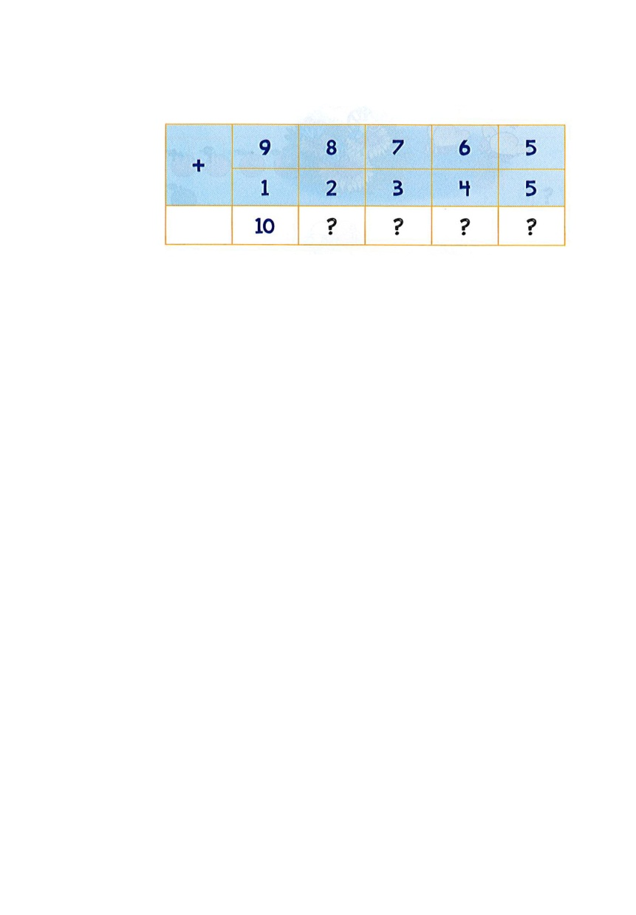
10
10
10
10

Slide 4
a) Tính nhẩm
= 9
= 9
= 9
= 9
= 9
= 9
3
6
b) Số ?
5
0

Slide 5
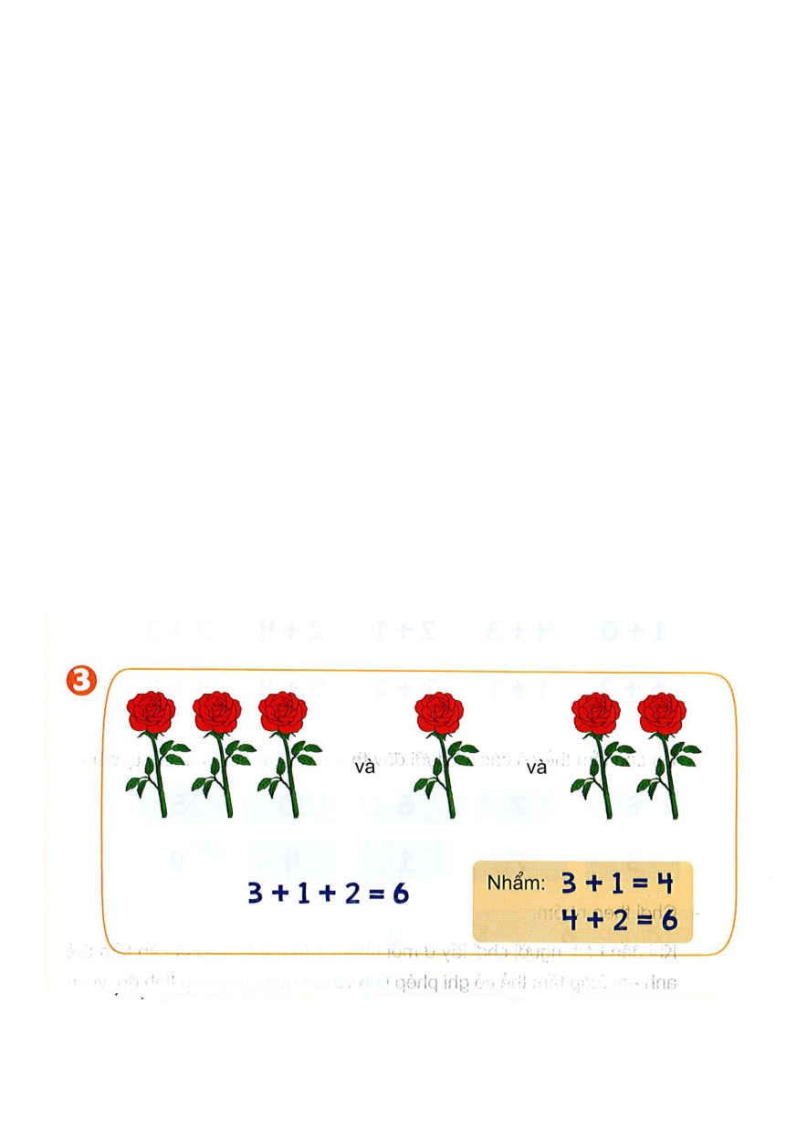
Tính:
1 + 2+ 2 2+ 3+ 5 4 + 4 + 0
= 5
= 10
= 8

Slide 6
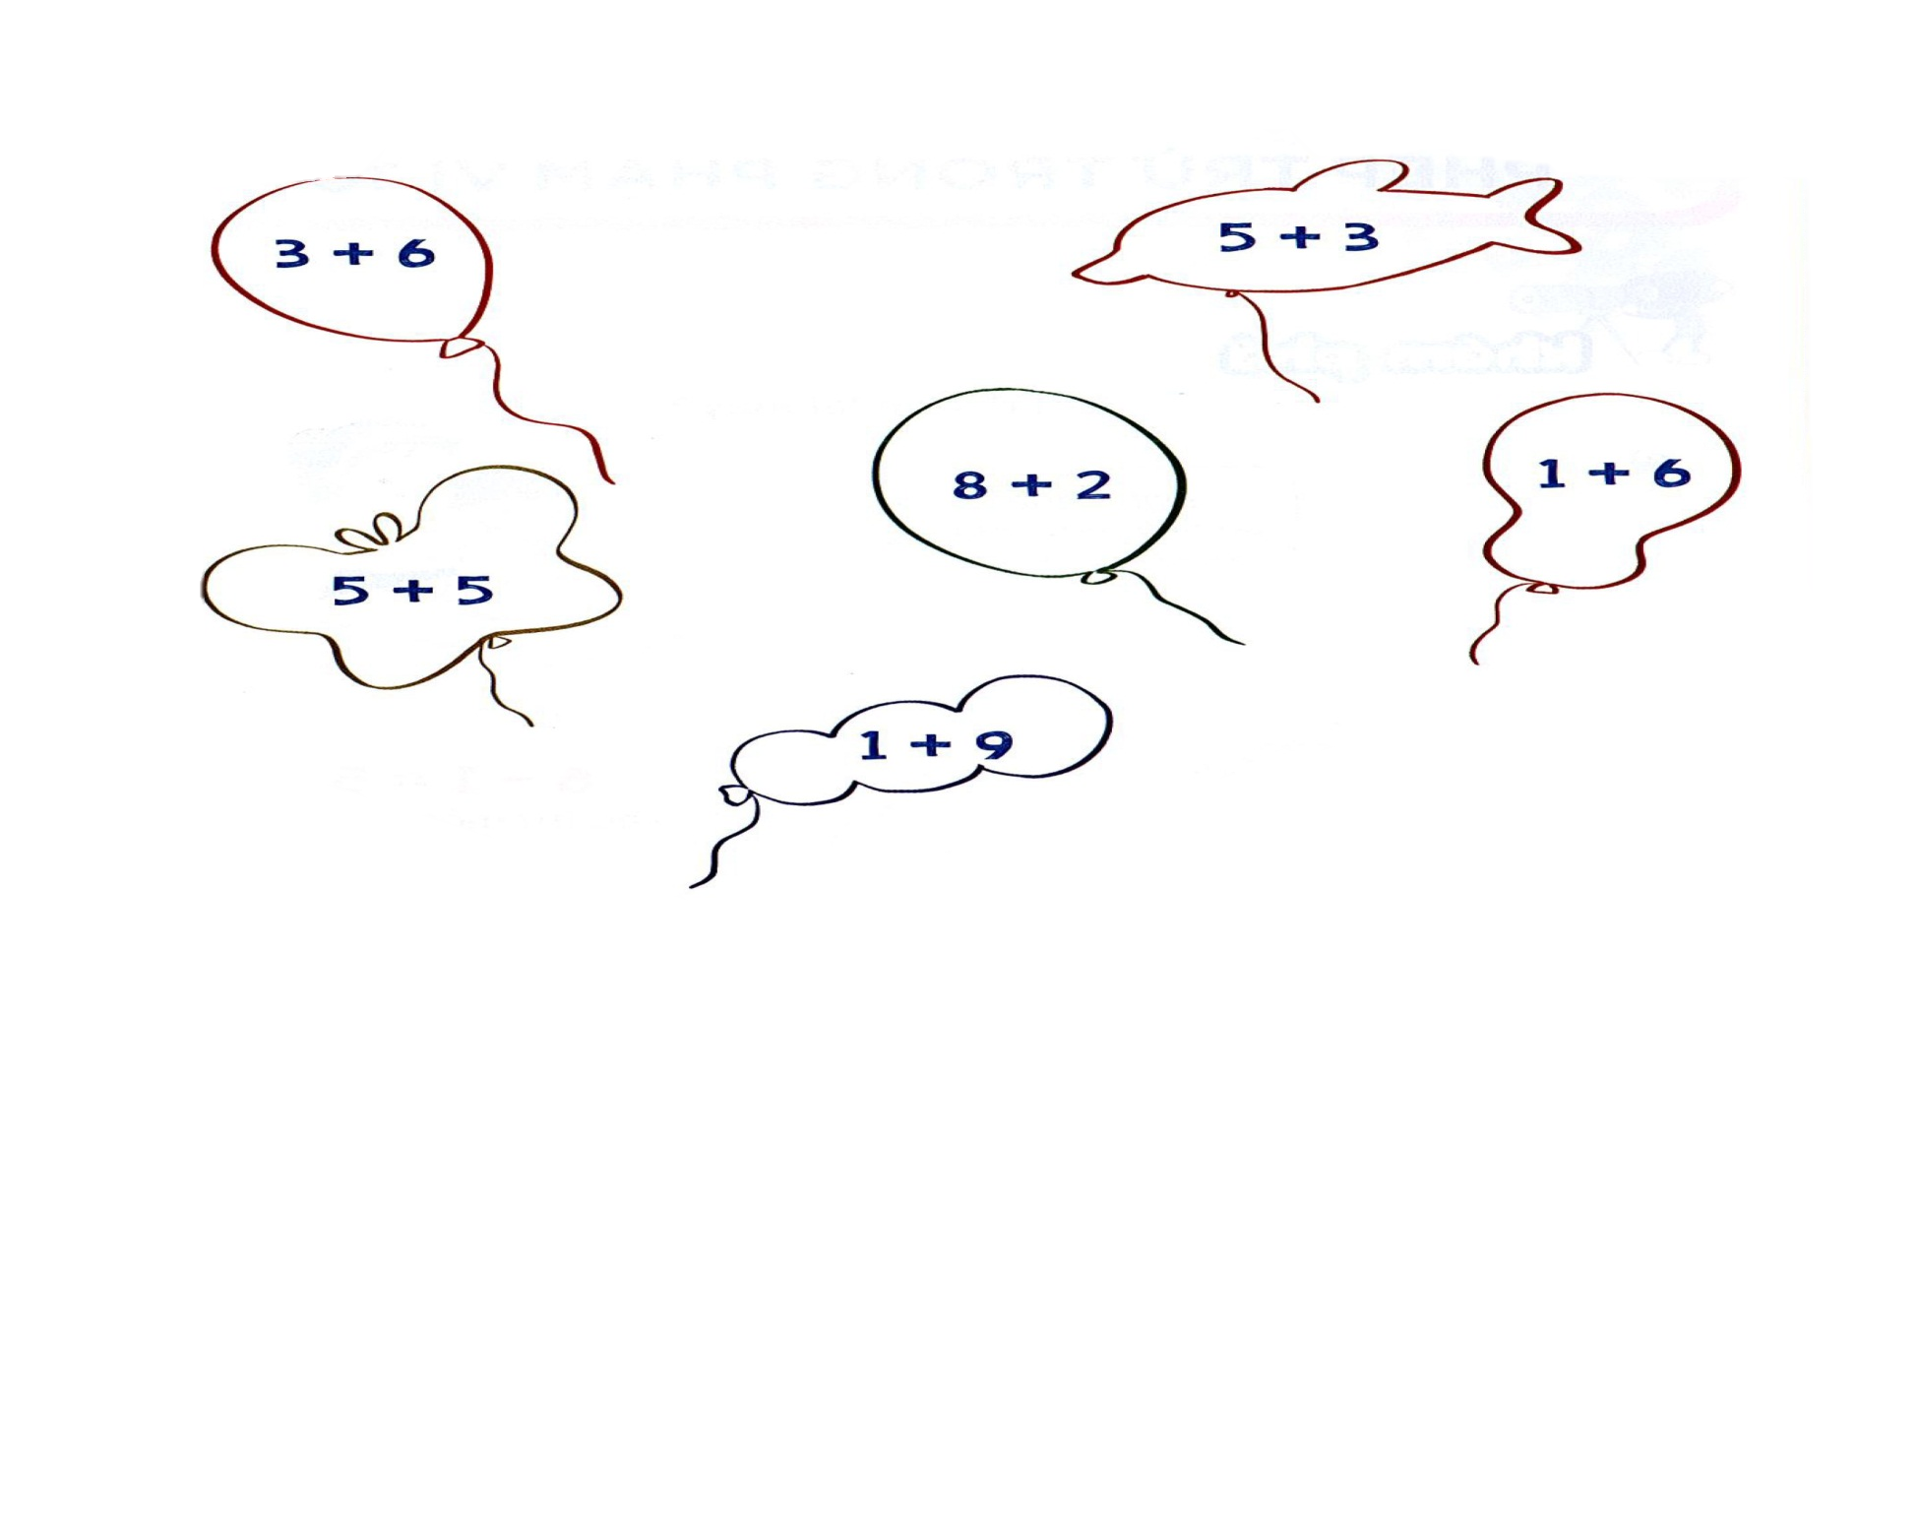
8+ 2
5 + 5
1 + 9

Slide 7
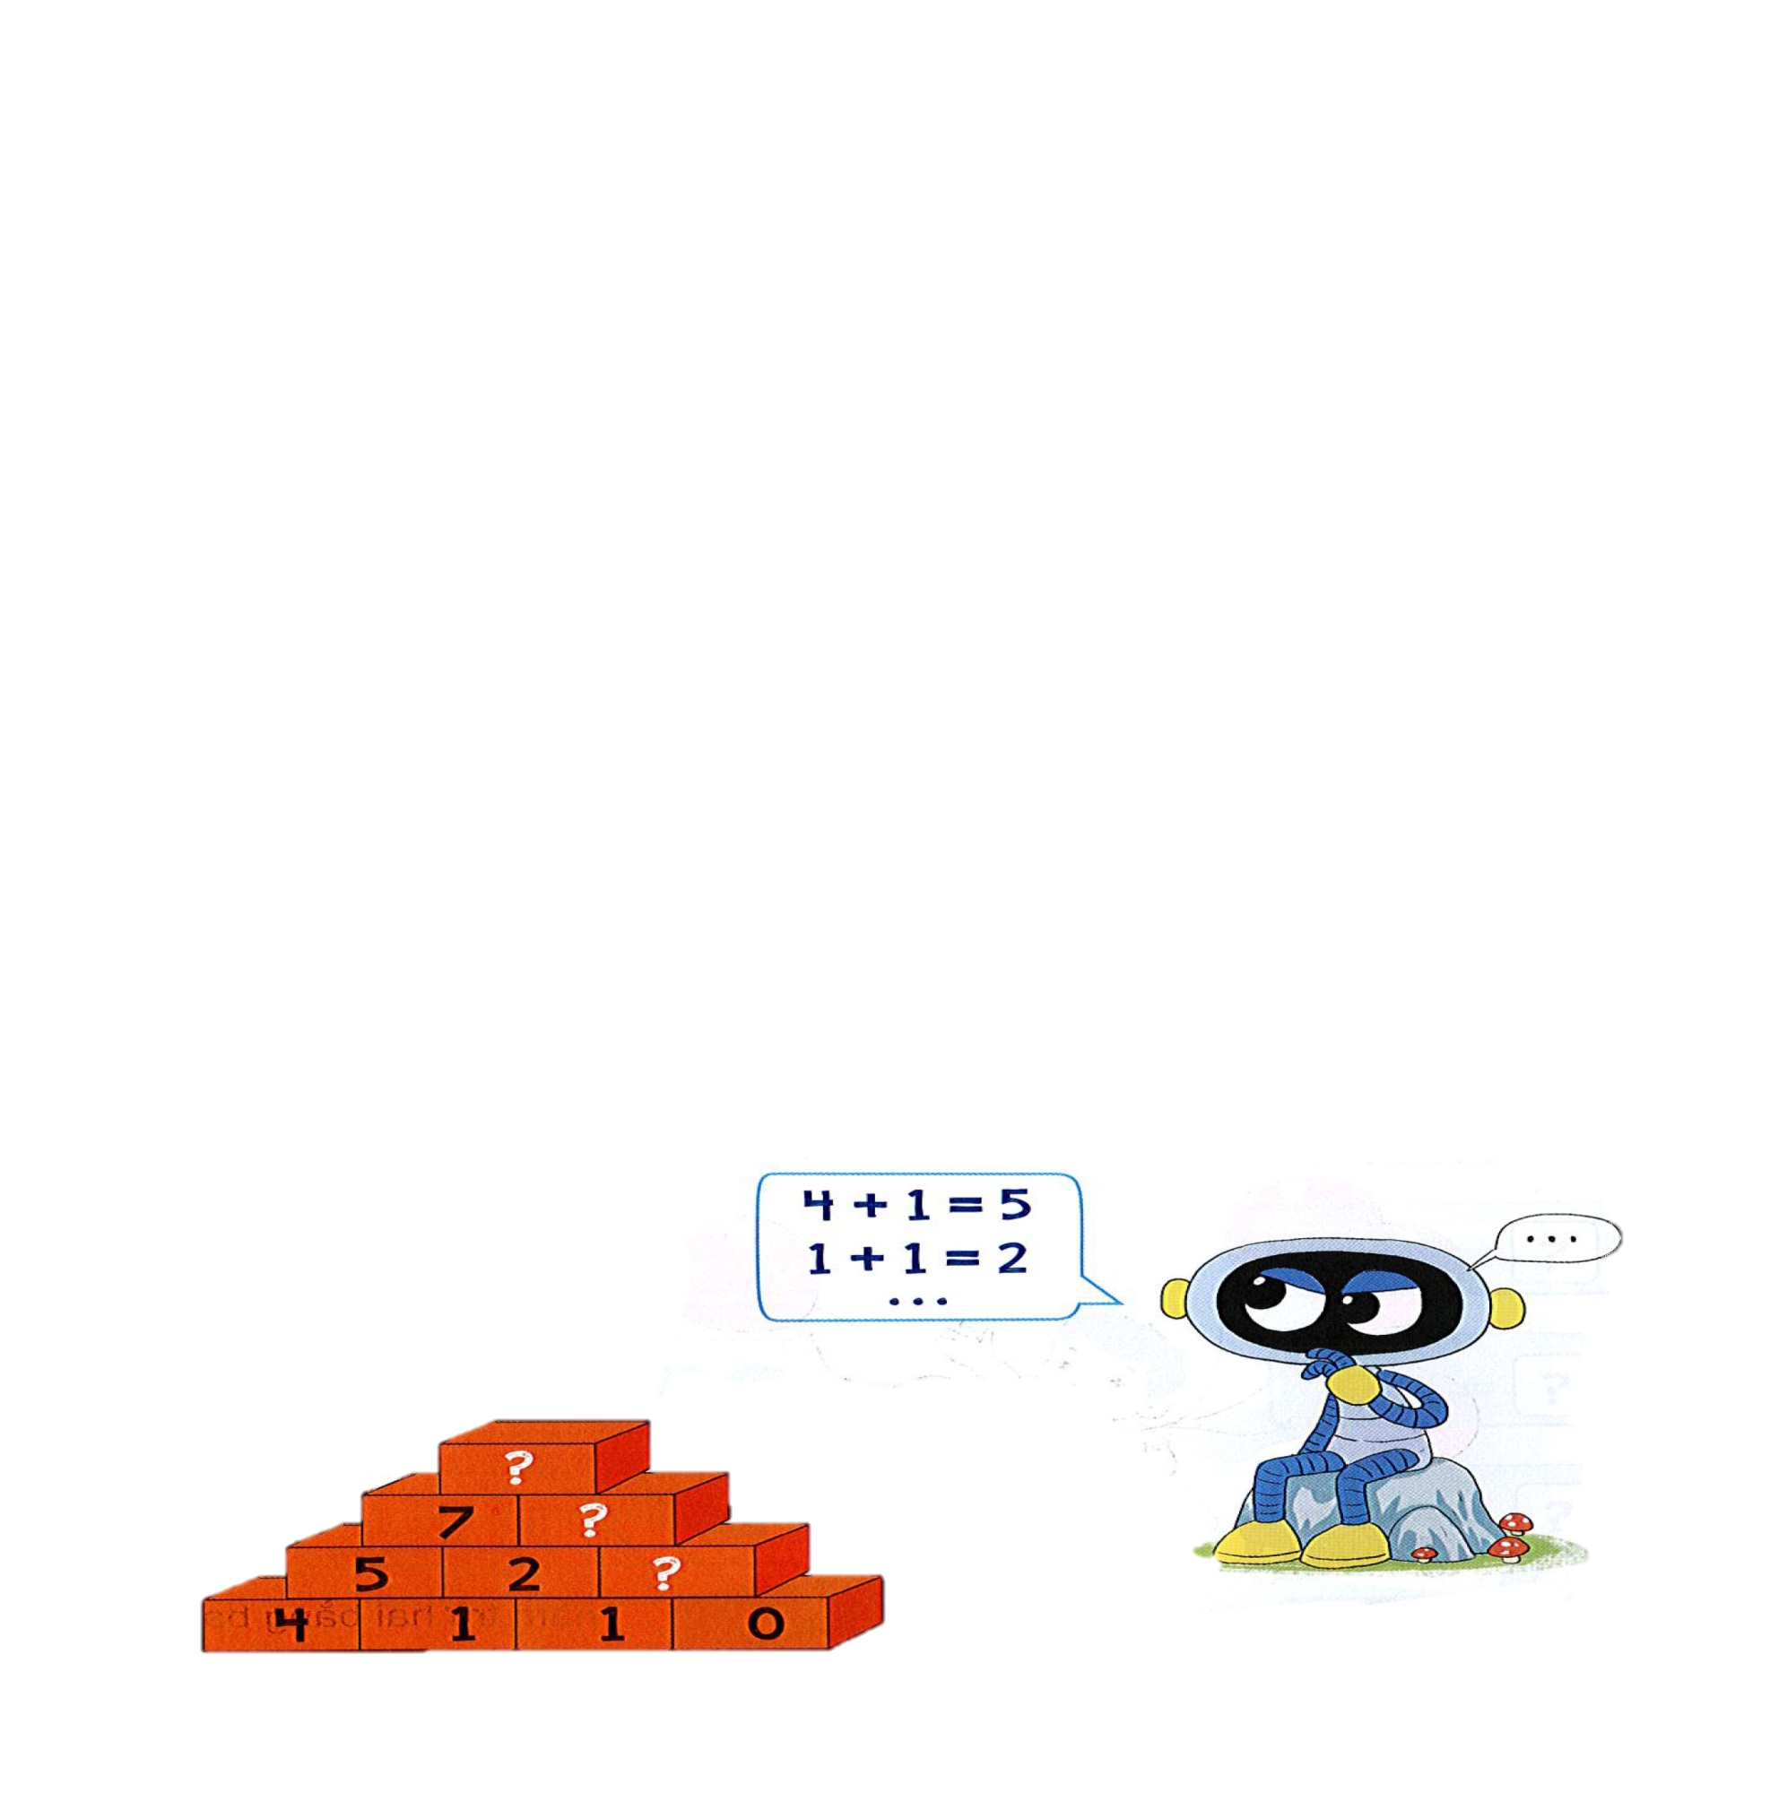
10
3
1

